Slide 1

养蚕观察ppt
马一乔
4.（2）

Slide 2
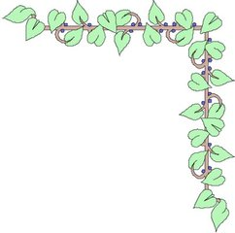
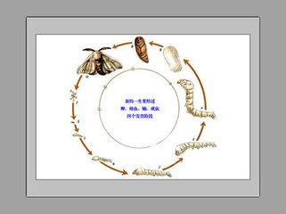
1.蚕的一生

Slide 3
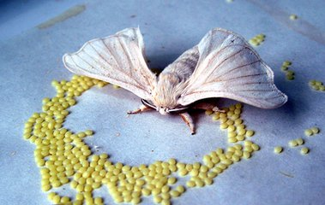
蚕的一生首先要蚕蛾要生蚕宝宝。

Slide 4
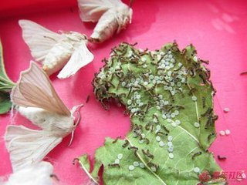
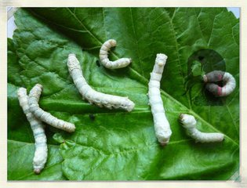
然后蚕渐渐长大。

Slide 5
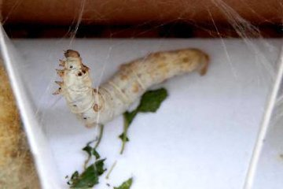
长大以后，吐丝结茧。

Slide 6
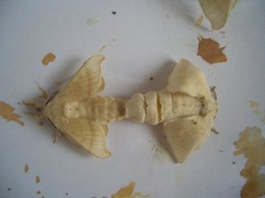
结完茧后，开始交配。

Slide 7
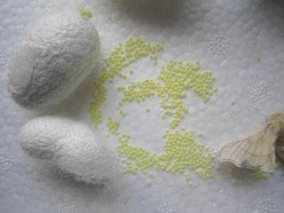
最后又生宝宝。

Slide 8

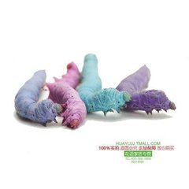
谢谢观看

